Slide 1
Nacionales CONADE 2021 Reunión del Pleno del SINADE
Zihuatanejo, marzo 5 2021

Slide 2
Ante la falta de entrenamiento y actividad física a nivel nacional en los meses anteriores y tomando en consideración que en varios estados se ha iniciado la apertura de centros deportivos.
Es que surge la iniciativa de realizar los Nacionales CONADE 2021, para incentivar la reincorporación de los deportistas a los procesos de preparación con miras al alto rendimiento.

Slide 3
Se propiciará la reactivación económica a nivel nacional.
Se favorecerá la captación de atletas que puedan llegar a conformar selecciones nacionales.
Se busca mejorar el estado general de salud de la población participante.
Se impulsa la apertura de instalaciones deportivas bajo las normas sanitarias establecidas por la autoridad de Salud.

Slide 4
Estrategias Generales
Disminución de clasificados en deportes individuales
Modalidades híbridas de competencia (presencial y virtual)
Aplicación de protocolos sanitarios

Slide 5
Estrategias Generales
Modificación de calendario 2021
Simplificación de procesos de clasificación
Análisis por deporte con la finalidad de convocar a un número menor de participantes.

Slide 6
Acuerdos
Mesa de Trabajo Consejo Directivo
Se convoca a los Deportes de conjunto, conforme a las necesidades nacionales de desarrollo, en cuanto a categorías y equipos clasificados
Se calendariza el evento para Junio-Julio.
Los protocolos sanitarios, deberán ser avalados por la Secretaría de Salud Estatal.

Slide 7
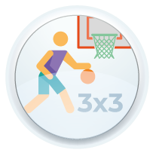
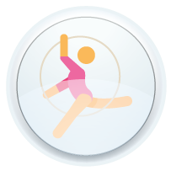
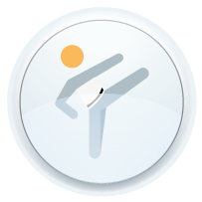
Disciplinas
Aguas Abiertas
Ajedrez
Atletismo
Bádminton
Basquetbol
Basquetbol 3X3
Beisbol
Boliche
Boxeo
Canotaje
Ciclismo
Clavados
Esgrima
Frontón
Futbol
Gim. Artística
Gim. Rítmica
Gim. Trampolín
Handball
Hockey Pasto
Judo
Karate
Luchas
Natación

Slide 8
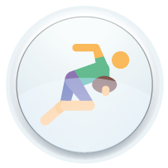
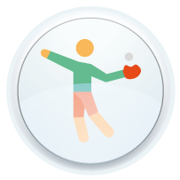
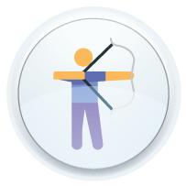
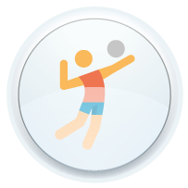
Disciplinas
Nat. Artística
Patines sobre Ruedas
Pentatlón Moderno
Lev. Pesas
Polo Acuático
Raquetbol
Remo
Rugby
Softbol
Squash
Surfing
Taekwondo
Tenis
Tenis de Mesa
Tiro Deportivo
Tiro con Arco
Triatlón
Vela
Voleibol
Voleibol Playa

Slide 9
Calendario
2 0 2 1
Abr-May
May
23 Jul
08 Ago
07-19
Sep
Jun-Jul
Regionales
Y
Clasificatorios
Inscripciones
Final
Nacional

Slide 10
PCR
PCR

Slide 11
Sedes Nacionales
Asignar sedes que permitan contar con:
+ Instalaciones necesarias
+ Implementación de filtros sanitarios
+ Servicios conforme a las exigencias actuales
+ Se estima designar 6 sedes

Slide 12
Proyecto para la presentación de
Candidatura de Sedes
Carta Intención
Disciplinas solicitadas
Instalaciones deportivas propuestas
Hotelería
Alimentación
Servicio Médico
Movilidad y Transporte
Presupuesto Estatal
Protocolo Sanitario

Slide 13
Ratificación de acuerdos de reunión plenaria
SINADE Nov-Dic 2019
No duplicidad la participación de eventos del Sistema Nacionales de Competencias
Deberá obtener su pase en un solo único clasificatorio por disciplina.
En deportes de tiempo y marca los deportistas pueden buscar su clasificación
en otra región siempre y cuando se notifique a CONADE 15 días previos.
Una sede principal y las subsedes que sean necesarias de acuerdo a cada uno
de los deportes.

Slide 14
Actualización de acuerdos de reunión plenaria
SINADE Nov-Dic 2019
Cambios de Entidad
Periodo de Recepción en CONADE | Proceso de Participación
Hasta Diciembre 2019 | 2021
Enero a diciembre 2020 | 2022
Enero a diciembre 2021 | 2023

Slide 15
Nacionales CONADE 2021 Reunión del Pleno del SINADE
Zihuatanejo, marzo 5 2021

